Slide 1
সূচীপত্র
স্বাগতম
ধন্যবাদ
পরিচয়
বাড়ীরকাজ
বিষয়
মূল্যায়ন
শিখনফল
দলীয়কাজ
উদ্দিপক
একককাজ
পাঠ ঘোষনা
উপস্থাপন

Slide 2
স্বাগতম
আসসালামু আলাইকুম
শুরু
আগে
পরে
শেষ

Slide 3

উপস্থাপনায়
মোহাম্মদ আল-আমীন
সহকারি শিক্ষক
বেগম আমেনা সুলতান সরকারি
বালিকা উচ্চ বিদ্যালয়
দাউদকান্দি, কুমিল্লা।
মোবাইল নম্বরঃ 01818214025
ইমেইল আই ডিঃ alameen574@yahoo.com
শুরু
আগে
পরে
শেষ

Slide 4
নবম শ্রেণি
গণিত
বীজ গণিত
অধ্যায় – দুই (সেট ও ফাংশন)
সময় ৪০ মিনিট
শুরু
শেষ
আগে
পরে

Slide 5
এই পাঠ শেষে শিক্ষার্থীরা-
সেট কী তা বলতে পারবে।
বিভিন্ন প্রকার সেট চিহ্নিত করতে পারবে।
সেটের প্রক্রিয়া চিহ্ন ব্যবহার করে বিভিন্ন প্রকারের সেট নির্ণয় করতে পারবে।
শুরু
আগে
পরে
শেষ

Slide 6
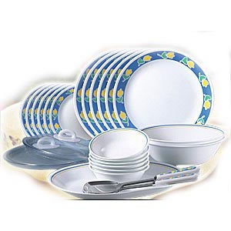
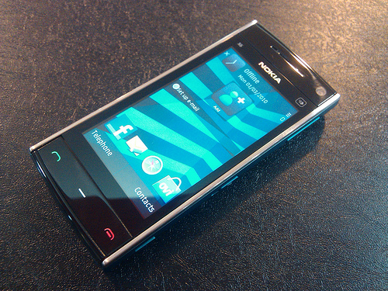
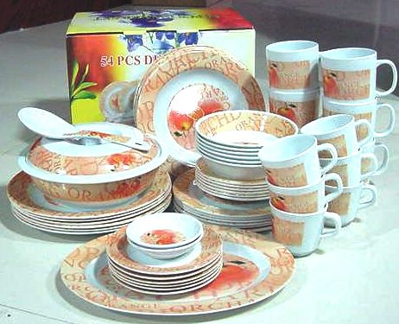
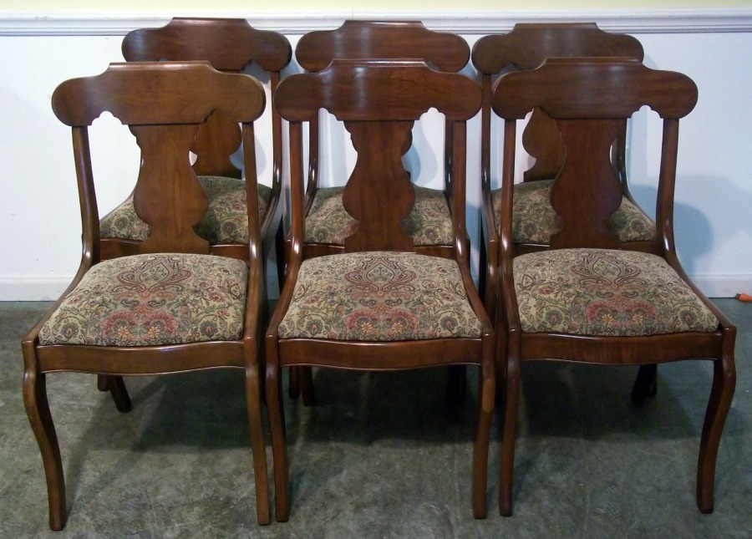

Slide 7
সেট ও তার কার্যবিধি
(১ম অংশ)

Slide 8


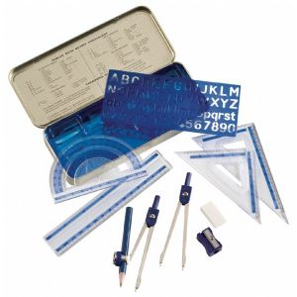
শুরু
আগে
পরে
শেষ

Slide 9

সেট কাকে বলে?
উত্তরঃ বাস্তব বা কল্পনা জগতের কোন জিনিসের সুনির্ধারিত সংগ্রহকে সেট বলে। সেটকে {} চিহ্ন দ্বারা প্রকাশ করা হয়।
যেমনঃ A ={a,b,c}
শুরু
আগে
পরে
শেষ

Slide 10
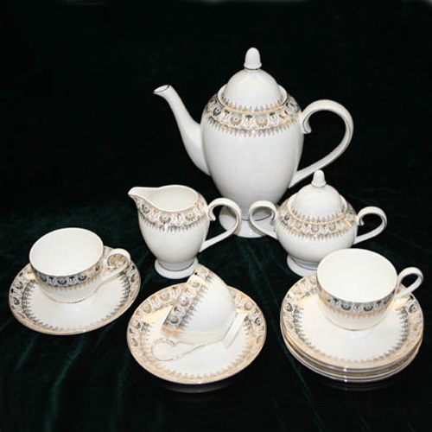
সদস্য
সদস্য
শুরু
আগে
পরে
শেষ

Slide 11
সেটের সদস্য:
সেটের প্রতিটি উপাদানকে সেটের সদস্য বলে। ইহাকে ∈ চিহ্ন দ্বারা প্রকাশ করা হয়। যেমনঃ A ={a,b,c} সুতরাং a ∈A.
শুরু
আগে
পরে
শেষ

Slide 12
মগের সেট
কাপ সেট
নাস্তার সেট
শুরু
আগে
পরে
শেষ

Slide 13

উপসেট কাকে বলে ?
উত্তরঃ মনে করি A ও B দুইটি
সেট। B সেটের সকল উপাদান যদি A
সেটের উপাদান হয়, তাহলে B সেটকে
A সেটের উপসেট বলে।
শুরু
আগে
পরে
শেষ

Slide 14
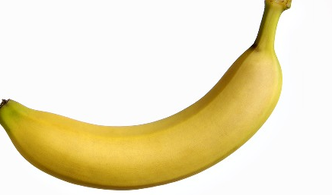
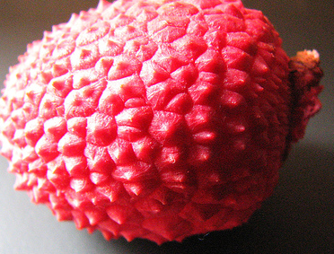
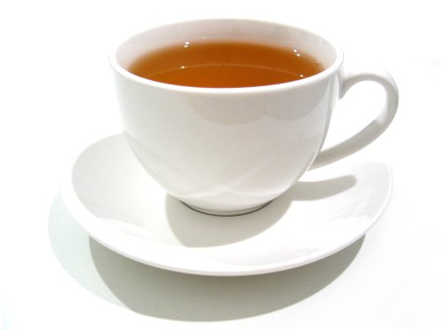

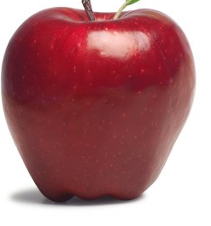
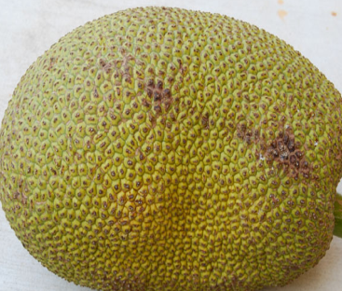
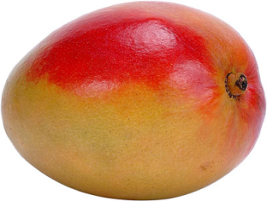
=
?

Slide 15
সংযোগ সেটঃ
A={ }, B={ }
2, 3,
4,5
4,5,
6,7
A এবং B এর সকল উপাদান নিয়ে গঠিত সেটকে
A ও B এর সংযোগ সেট বলে। সংযোগ সেটকে
A U B দ্বারা প্রকাশ করা হয়।
সুতরাং AUB={ }
শুরু
আগে
পরে
শেষ

Slide 16

=
?

Slide 17
ছেদ সেটঃ
A={ }, B={ }
2, 3,
4,5
4,5,
6,7
A এবং B এর সাধারন উপাদান নিয়ে গঠিত
সেটকেA ও B এর ছেদ সেট বলে। ছেদ
সেটকে A B দ্বারা প্রকাশ করা হয়।
সুতরাং A B={ }
শুরু
আগে
পরে
শেষ

Slide 18

একক কাজ
নিচের সেট সংক্রান্ত চিহ্নগুলো বল:
{ }
:
∈
∉
⊂
⊄ ⊆
U
সেটের চিহ্ন
উপসেট নয়
যেন
উপসেট এবং সমান
সদস্য চিহ্ন
সংযোগ সেট
সদস্য নয়
উপসেট
ছেদ সেট
শুরু
আগে
পরে
শেষ

Slide 19

দলীয় কাজ:
তোমার আশেপাশে ব্যবহৃত ১০টি
সেটের নাম লিখ। এবংএদের মধ্যে যেকোন দুইটি সেট
দেখাও যাদের মধ্যে সাধারণ উৎপাদক আছে।
শুরু
আগে
পরে
শেষ

Slide 20
মূল্যায়নঃ
১. সেট কাকে বলে ?
২. AUB বলতে কি বুঝ ?
৩. A= {a,c,e},B={b,c,d} এর মধ্যে
সাধারণ উপাদান কোনগুলো ?
শুরু
আগে
পরে
শেষ

Slide 21
বাড়ির কাজ:
A={a,b,c}, B={ c,d,e} হলে
AUB এবং A B নির্ণয় কর।
শুরু
আগে
পরে
শেষ

Slide 22
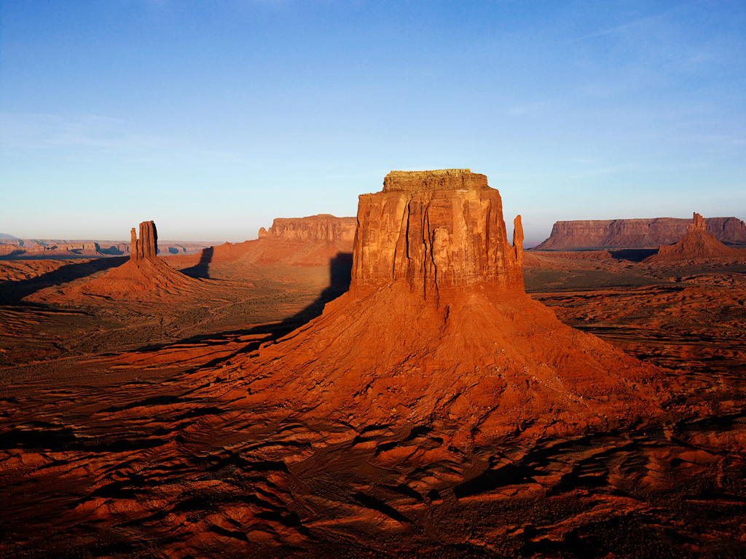
সবাইকে ধন্যবাদ
শুরু
আগে
পরে
শেষ

